Slide 1
La Catrina
Episodio 8

Slide 2
1. Conversación con los Navarro.
Carlos les pregunta si el restaurante de los Navarro usa comida de La Jacaranda.
No usan comida de la Jacaranda:
  Los precios son altos y la calidad es inferior.

Slide 3
1. Conversación con los Navarro.
Silvestre no cambió el titulo de la Hacienda la Jacaranda porque no quiere ser responsable y no es buena publicidad para su compaña política.
Jamie le llama a Carlos “bobo” y “serio” pero está bromeando.

Slide 4
2. La farmacia
María está enferma.
Carlos le da dulces de leche – su favorita.
Felipe le da bombones – Carlos dice que no son sus preferidos.

Slide 5
2. La farmacia
Felipe necesita comprar unas cosas de la farmacia.
Busca hilo dental, crema de afeitar y desodorante.
Felipe tiene celos de Carlos – piensa que a Carlos le gusta María.

Slide 6
2. La farmacia
Carlos está enojado porque Jamie va a salir pronto.
Felipe dice que “está embarazado”
Los muchachos discuten/se pelean.
No son amigos en este momento.

Slide 7
3. Banda de mariachi
Carlos canta a Jamie.
Es una tradición vieja de México – si un muchacho quiere a una muchacha, le canta con una banda de mariachi.
Ahora Felipe entiende que a Carlos le gusta Jamie – no María.
Ahora Carlos y Felipe son amigos.

Slide 8
4. Oficina del director de Operación Aztlán.
Los jóvenes quieren ayudar.
Sí hay leyes contra los pesticidas, pero algunas personas no obedecen las leyes.
La Jacaranda usa pesticidas ilegales. Carlos tiene prueba.

Slide 9
4. Oficina del director de Operación Aztlán.
Silvestre es muy poderoso.
Hay una conferencia mañana sobre la contaminación.

Slide 10
5. En la colina
Jamie y Carlos hablan
Jamie va a volver a Estados Unidos pronto.
Carlos dice que México es el país de Jamie también, pero Jamie dice que ella es americana.

Slide 11
Información adicional
Los actores:
Evangelina Sosa – la actriz de Jamie
Esteban Soberanes – el actor de Carlos
  Nacieron 1969
  ¡Tenían 27 años durante La Catrina!
  Ahora tienen 47 años.

Slide 12
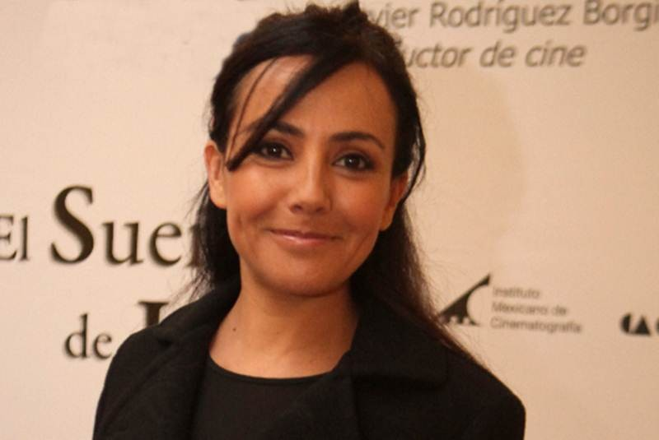
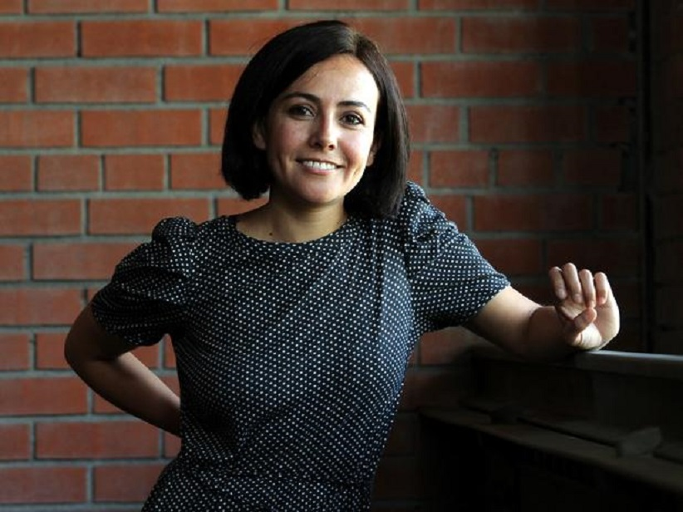
Evangelina Sosa

Slide 13
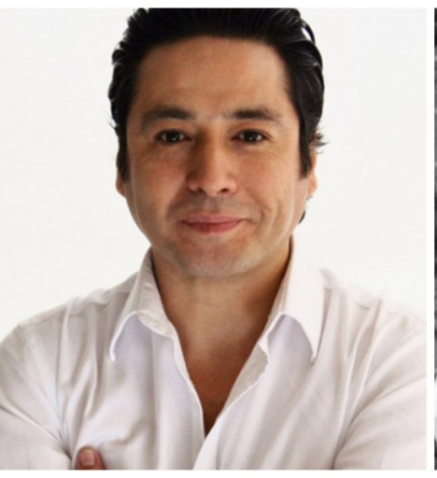
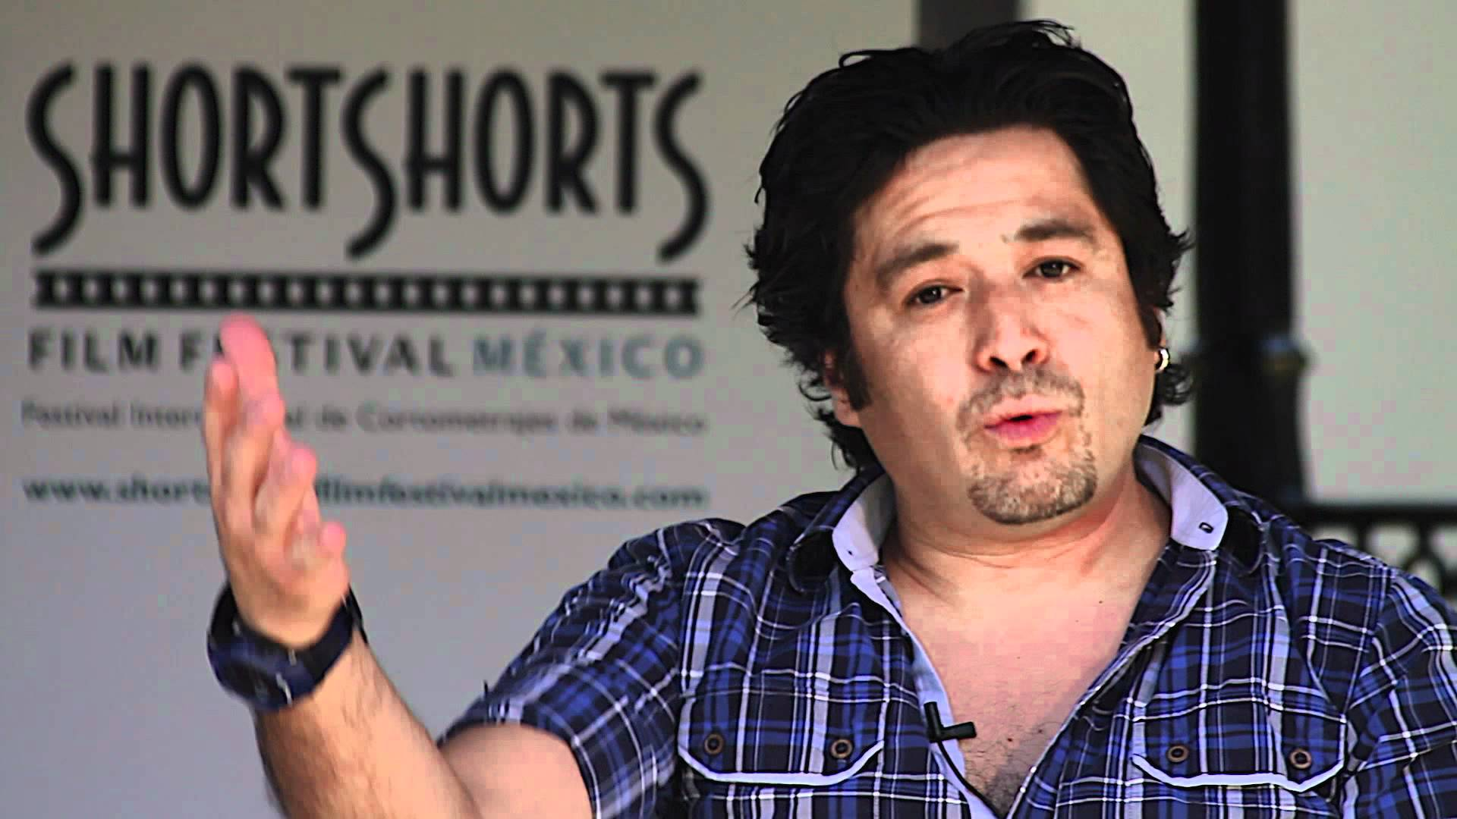
Esteban Soberanes

